Slide 1
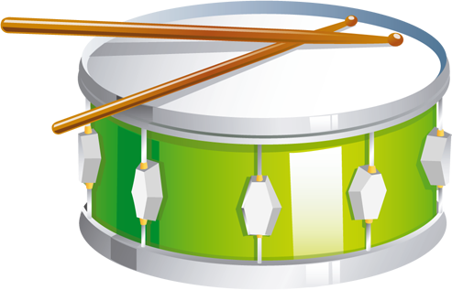

Системный оператор
«Барабан»

Slide 2
Цель: формировать у детей целостное представление об изучаемом объекте (музыкальном инструменте).
Надсистема в прошлом Среда обитания | Надсистема в настоящем Среда обитания | Надсистема в будущем Среда обитания
система в прошлом Чем был? | система в настоящем ЧТО? | система в будущем Чем будет?
подсистема в прошлом Части | подсистема в прошлом Части | подсистема в будущем Части

Slide 3
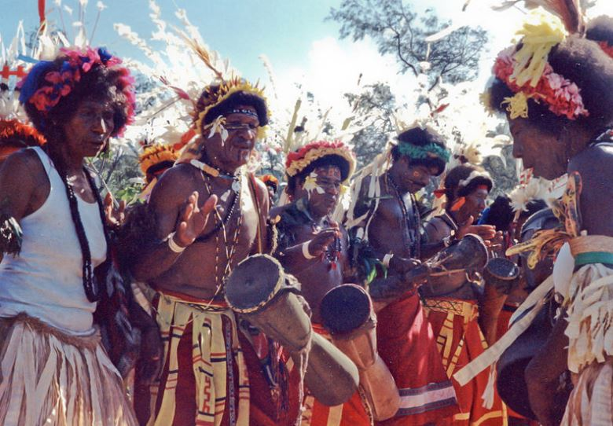
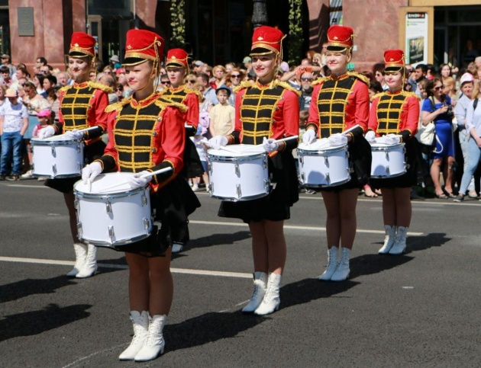
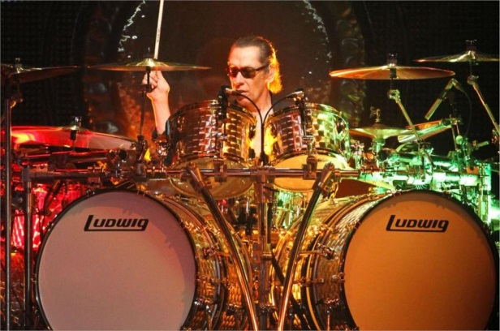

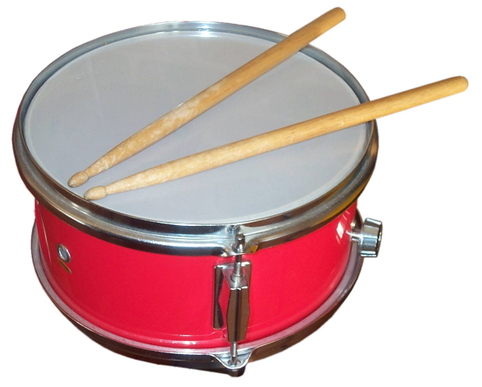
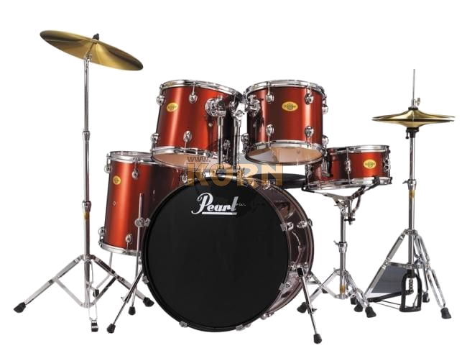
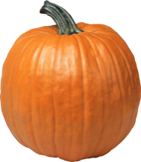

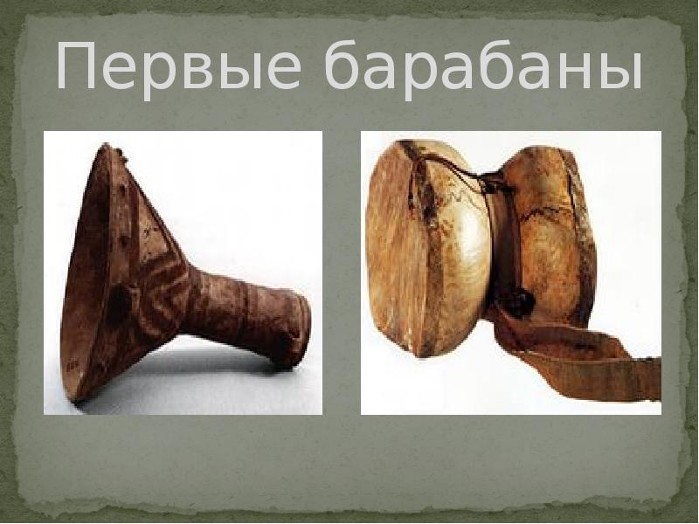
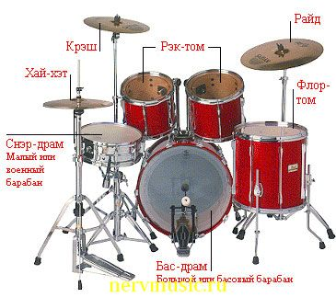
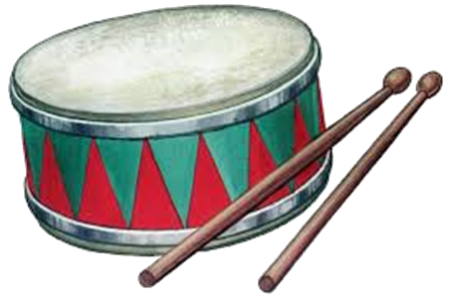
Мембрана
Корпус
Палочки

Slide 4
Среда обитания: Обряды, битвы, общие сборы, ритуальные танцы | Среда обитания: Это музыкальный инструмент. Барабан можно услышать на параде, в военном оркестре | Среда обитания: Многофункциональный инструмент. Метал, рок, джаз, хип-хоп
Чем был? Раньше барабаны были из тыквы, дерева и кожи животных | Что? Это барабан | Чем будет? Набор барабанщика - Ударная установка
Части: Полый корпус, обод, кожа, кости животных вместо палочек | Части: Барабан состоит из частей: полый корпус, мембрана, палочки | Части: Состоит из ударных инструментов: малых и больших барабанов, тарелок, педалей

Slide 5
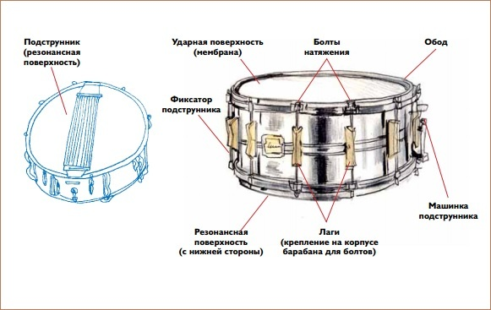

Slide 6
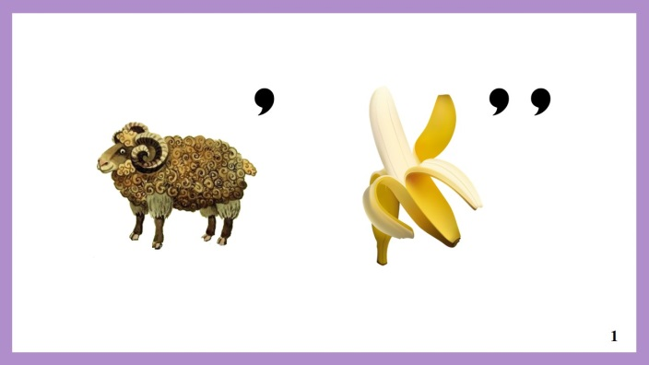

Slide 7
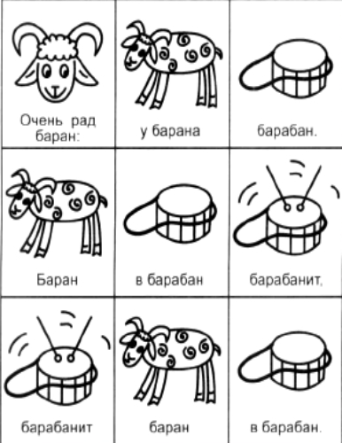

Slide 8


